Slide 1
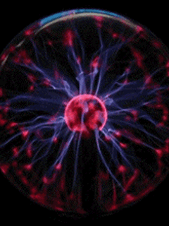
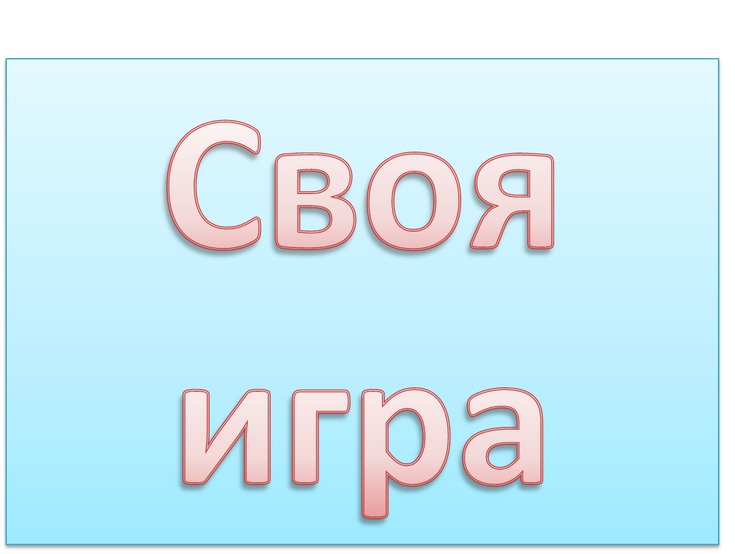

Slide 2
Обозначение
Единицы измерения
Формулы
Знаем, проходили
1 | 2 | 3 | 4 | 5 | 6 | 7 | 8 | 9 | 10 | 11 | 12
1 | 2 | 3 | 4 | 5 | 6 | 7 | 8 | 9 | 10 | 11 | 12
1 | 2 | 3 | 4 | 5 | 6 | 7 | 8 | 9 | 10 | 11 | 12
1 | 2 | 3 | 4 | 5 | 6 | 7 | 8 | 9 | 10 | 11 | 12

Slide 3

Сила тока
I

Slide 4
Напряжение
U

Slide 5
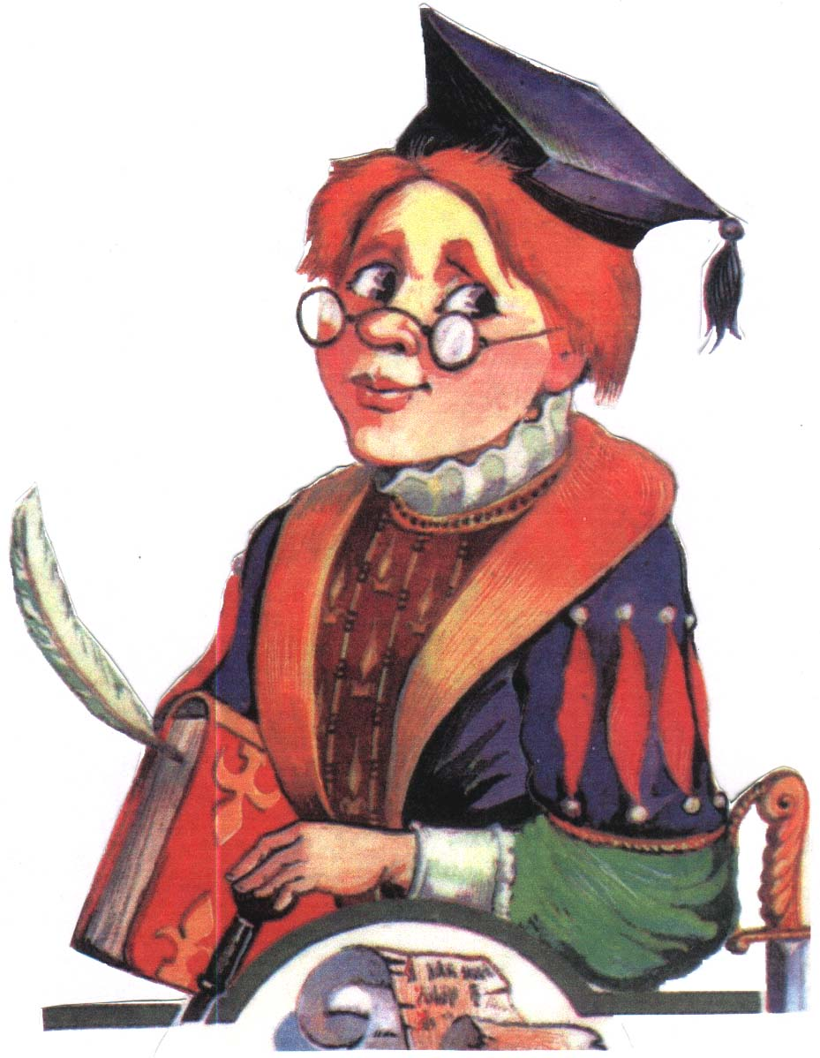
Сопротивление
R

Slide 6

Заряд
q

Slide 7
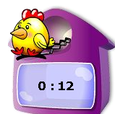
Время
t

Slide 8
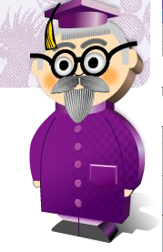
Работа электрического тока
A

Slide 9
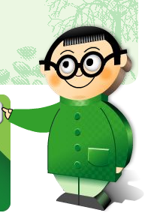
Длина проводника
l

Slide 10

Мощность электрического тока
P

Slide 11

Количество теплоты
Q

Slide 12

Площадь поперечного сечения
S

Slide 13

Число зарядов
N

Slide 14

Удельное сопротивление
ρ

Slide 15

Единица измерения силы тока
А

Slide 16

Единица измерения напряжения
В

Slide 17

Единица измерения сопротивления
Ом

Slide 18

Единица измерения времени
с

Slide 19

Единица измерения длины проводника
м

Slide 20

Единица измерения работы электрического тока
Дж

Slide 21

Единица измерения мощности тока
Вт

Slide 22

Единица измерения количества теплоты
Дж

Slide 23

Единица измерения заряда
Кл

Slide 24

Единица измерения площади поперечного сечения проводника
м²

Slide 25

Единица измерения числа зарядов
1

Slide 26

Единица измерения удельного сопротивления

Slide 27

Формула силы тока

Slide 28

Формула закона Ома

Slide 29

Формула напряжения

Slide 30

Формула сопротивления

Slide 31

Формула работы

Slide 32

Формула мощности

Slide 33

Формула закона
Джоуля -Ленца

Slide 34
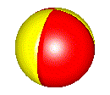
Формула общей силы тока при последовательном соединении

Slide 35

Формула общей силы тока при параллельном соединении

Slide 36
Формула общего напряжения при последовательном соединении
U = U₁ + U₂
U = U₁ = U₂

Slide 37

Формула общего напряжения при последовательном соединении

Slide 38

Формула общего напряжения при параллельном соединении

Slide 39
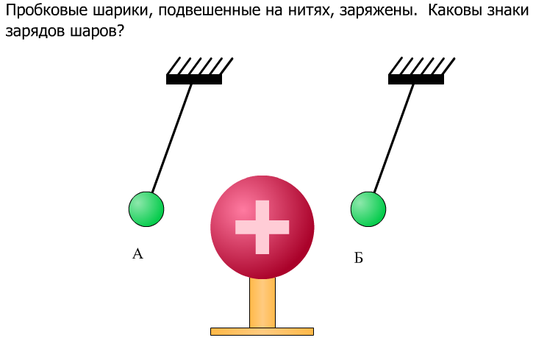
+
-

Slide 40
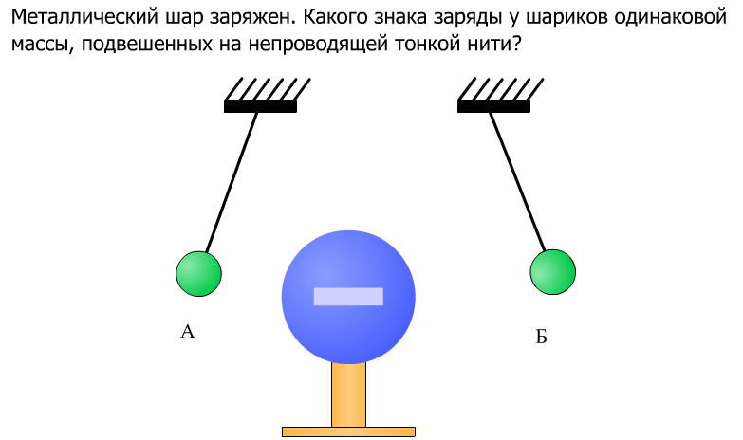
-
-

Slide 41
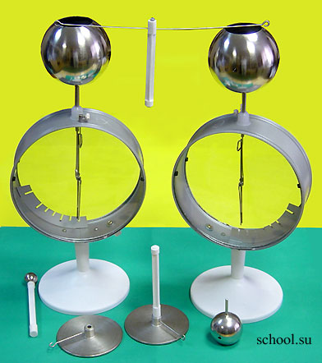
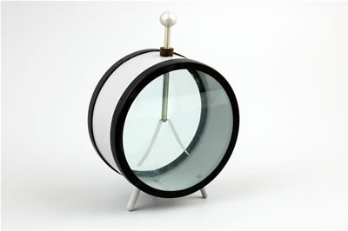
Назовите приборы
электроскоп
электрометр

Slide 42
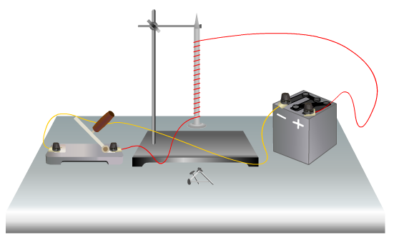
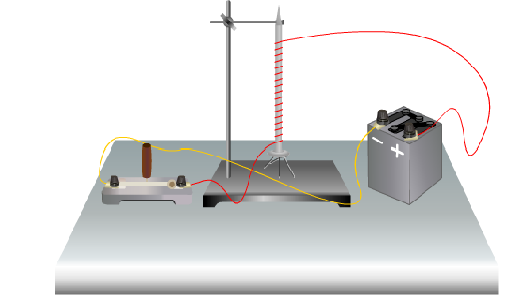
магнитное
О каком действии тока идет речь?

Slide 43
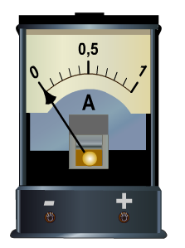
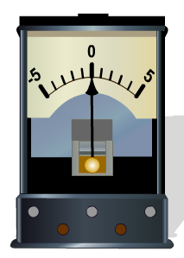
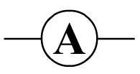
Схематическое обозначение какого прибора изображено на рисунке?
амперметр

Slide 44
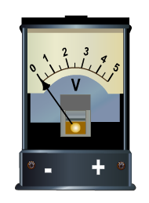
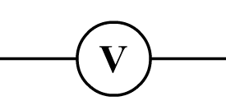
Какую величину измеряют данным прибором?
напряжение

Slide 45
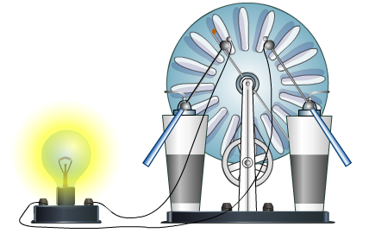
Назовите прибор
Электрофорная машина

Slide 46
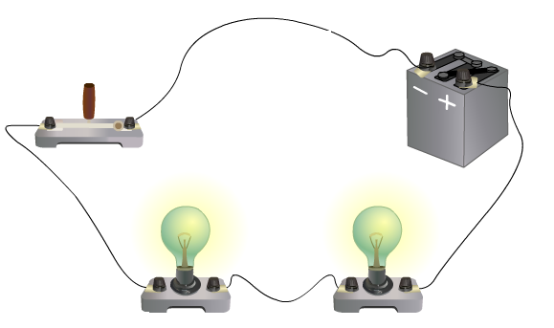
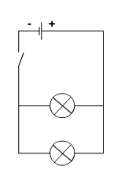
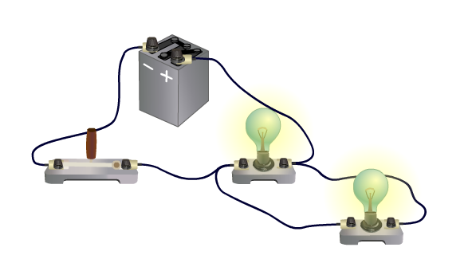
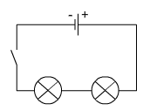
Начертите схемы электрических цепей

Slide 47
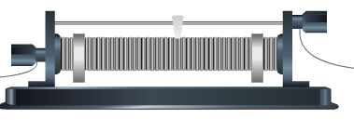
Назовите прибор. Для чего он служит?
Реостат.
Для регулирования силы тока.

Slide 48
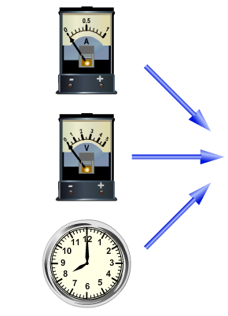
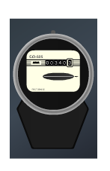

Slide 49
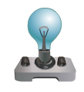

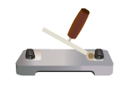



Как на схемах обозначаются эти приборы?

Slide 50
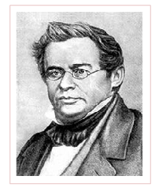
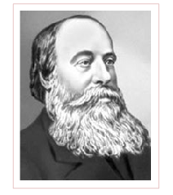
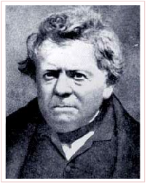
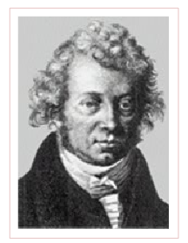
Кто это?
Ленц
Джоуль
Ом
Ампер

